Slide 1
Муниципальное автономное дошкольное образовательное учреждение
центр развития ребёнка - детский сад № 166 города Тюмени
Тема:
"Наставничество в "Лаборатории педагогических идей"
как инструмент профессионально-личностного развития/саморазвития педагогов"
Ялтонская Яна Владимировна,
старший воспитатель
МАДОУ д/с № 166 города Тюмени
Тюмень, 2023

Slide 2
ДЕТСКО-ВЗРОСЛЫЕ ПРОЕКТЫ
(профессиональное и личностное развитие педагогов / достижения и результат)
Очные
детско – взрослые проекты
семейный клуб «МОЯ СЕМЬЯ –
МОЯ РАДОСТЬ»
интерактивная платформа
«БАБУШКИНОПРОДВИЖЕНИЕ.
RU»
«КОМПАС166»
волонтёрский отряд маленьких
инспекторов дорожного движения
«ДОРОЖНЫЙ ПАТРУЛЬ»
Дистанционные
детско – взрослые проекты
электронные журналы
«ЛОГОПЕД РЯДОМ»
(поддержка детей с ОВЗ)
«ЧИТАЮЩАЯ СЕМЬЯ»
«КАЛЯКА – МАЛЯКА»
I место в областном фестивале-конкурсе тематических проектов «Питание и здоровье»
«Лаборатория педагогических идей» НАСТАВНИКИ:
зам. заведующего +
методист +
старшие воспитатели + педагоги (по запросу)
сотрудничество
I место в областном фестивале-конкурсе тематических проектов «Питание и здоровье»
взаимодействие
I место во всероссийском конкурсе «Физкультура и спорт – альтернатива пагубным привычкам»
взаимообмен
III место в городском конкурсе детско-родительских проектов «Дорожная безопасность»
Термин «ПРОФЕССИОНАЛЬНО-ЛИЧНОСТНОЕ РАЗВИТИЕ» – это самостоятельное развитие своих профессионально-личностных качеств, позволяющее расширить знания в рамках профессиональной области, приобрести новые умения и навыки, реализовать творческий подход к решению профессиональных задач.
Термин «НАСТАВНИЧЕСТВО» — отношения, в которых опытный или более сведущий человек помогает менее опытному или менее сведущему усвоить определенные компетенции.
III место в городском «Фестивале-конкурсе методических идей»
Участник городского конкурса «Читающая семья»

Slide 3
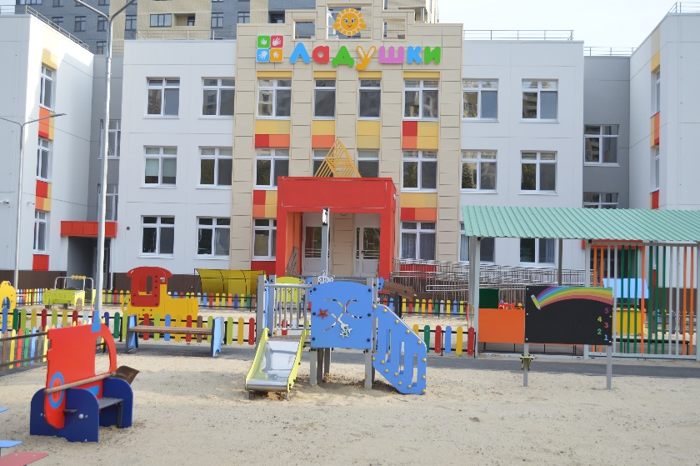
Муниципальное автономное дошкольное образовательное учреждение центр развития ребенка – детский сад № 166 города Тюмени
Педагоги имеющие стаж работы в МАДОУ д/с 166 города Тюмени – 60%;
Педагоги не имеющие стаж работы в МАДОУ д/с 166 города Тюмени (новые педагоги) - 40%
Стаж педагогов | 2022 - 2023 год
 | %
более 20 лет | 38 %
от 10 лет до 20 лет | 37 %
от 5 до 10 лет | 8 %
от 1 года до 5 лет | 10 %
менее одного года | 7 %
Педагоги
Результаты анкетирования
«Возможности и затруднения педагогов ДОУ»
Вопрос. Испытываете ли вы затруднения в выстраивании механизмов взаимодействия педагогов с родителями, вовлечении родителей в педагогический процесс ДОУ?
Успешно
справляются
Испытывают
трудности
Образование педагогов | 2022-2023 год
 | %
Высшее педагогическое | 64 %
Среднее специальное педагогическое | 32 %
Высшее или среднее специальное и переподготовка по должности «Воспитатель» | 4 %
Категория | Всего %
Высшая | 24%
I | 40 %
Соответствует должности | 34 %
Не аттестованы | 11 %
10 %
90 %
Термин «ПРОЕКТ» – совокупность приемов, которые позволяют решить ту или иную проблему,
с обязательной презентацией результатов.

Slide 4
Государственный заказ
Социальный заказ
ФГОС ДО (Приказ Министерства образования и науки РФ от 17 октября 2013 г.
5) взаимодействие с родителями (законными представителями) по вопросам образования ребенка, непосредственного вовлечения их в образовательную деятельность, в том числе посредством создания образовательных проектов совместно с семьей на основе выявления потребностей и поддержки образовательных инициатив семьи;
Методические рекомендации по разработке и внедрению системы (целевой модели) наставничества педагогических работников в образовательной организации (Приложение к письму Минпросвещения России и Общероссийского Профсоюза образования от 21.12.2021 года)
Одним из ключевых направлений создания Системы является развитие наставничества педагогических кадров, являющееся эффективным инструментом профессионального роста педагогических работников общего, среднего профессионального и дополнительного образования.
«Лаборатория педагогических идей» НАСТАВНИКИ:
зам. заведующего +
методист +
старшие воспитатели + педагоги (по запросу)
Ребёнок и семья
Итогом образовательной деятельности должен быть продукт творчества ребёнка.
Воспитание и образование ребёнка должно быть направлено на общее развитие.
Создавать условия для участия родителей в образовательной деятельности детского сада.
Успешная социализация ребёнка.
Педагоги
Как возникает проект?
Как взаимодействовать, привлечь родителей к проектной деятельности?
Как организовать презентацию проекта?
Сущность понятия «наставничество» раскрыта в трудах С.Г. Вершловского,
С.Я. Батышева, Л.H. Лесохиной, В.Г. Сухобской. Они отмечают жизненную необходимость молодого специалиста в поддержке со стороны опытного педагога - наставника, способного оказать ему неотложную практическую помощь на рабочем месте, повысить его теоретическую и профессиональную компетентность.

Slide 5
Проблемно – ориентированный анализ профессиональной деятельности
1. Анализ профессиональных затруднений
2. Выбор направления и содержания деятельности
3. Выбор форм и форматов методического сопровождения для достижения перспективной цели
затруднения в
методическом сопровождении педагогов от анализа нормативно-правовых документов к поиску путей преодоления профессиональных затруднений педагогов в проектной деятельности
детско-родительские проекты как один из продуктивных механизмов профессионального и личностного развития педагогов ДОУ в партнерском взаимодействии с детьми и родителями
выстраивание профессионального взаимодействия и методического сопровождения в рамках «Лаборатории педагогических идей»

Slide 6
ЦЕЛЬ: профессиональное и личностное развитие/саморазвитие педагогов ДОУ, применяя наставничество
Задачи:
1. поддерживать наставничество в «Лаборатории педагогических идей»;
2. способствовать возникновению образовательных детско-взрослых проектов как инструмента профессионально-личностного развития/саморазвития педагогов;
3. взаимодействовать с родителями в реализации образовательных детско-взрослых проектов и в активизации конкурсного движения.
Ожидаемый результат:
собственное профессионально– личностное развитие и продуктивное методическое сопровождение педагогов от анализа нормативно-правовых документов к поиску путей преодоления профессиональных затруднений педагогов в проектной деятельности
детско-родительские проекты - продуктивные механизмы профессионального и личностного развития педагогов ДОУ в партнерском взаимодействии с детьми и родителями;
увеличение количества родителей – участников образовательных проектов и конкурсного движения;
достижение высокого уровня удовлетворенности родителей качеством образования

Slide 7
Алгоритм и этапы реализации
детско-взрослых проектов
Семейный клуб
«МОЯ СЕМЬЯ –
МОЯ РАДОСТЬ»
«Лаборатория педагогических идей» НАСТАВНИКИ:
зам. заведующего +
методист +
старшие воспитатели + педагоги (по запросу)
2. Педагог-участник
«Лаборатории
Педагогических
идей»
3. Профессиональное взаимодействие по запросам и взаимообмену педагогов-наставников
(проектирование
содержания
проектов)
«КОМПАС166»
Интерактивные
альбомы и электронные журналы
«ЧИТАЮЩАЯ СЕМЬЯ»,
«ЛОГОПЕД РЯДОМ»
(поддержка детей с ОВЗ),
«КАЛЯКА_МАЛЯКА»
Возникновение
идеи,
выбор темы
самообразования
педагога,
запрос
4. Результат:
презентация
детско-взрослого
проекта
5. Участие
в конкурсе,
публикации
на сайте
Платформа
«БАБУШКИНО
ПРОДВИЖЕНИЕ.
RU»

Slide 8
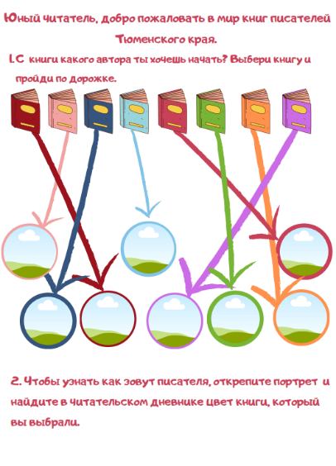
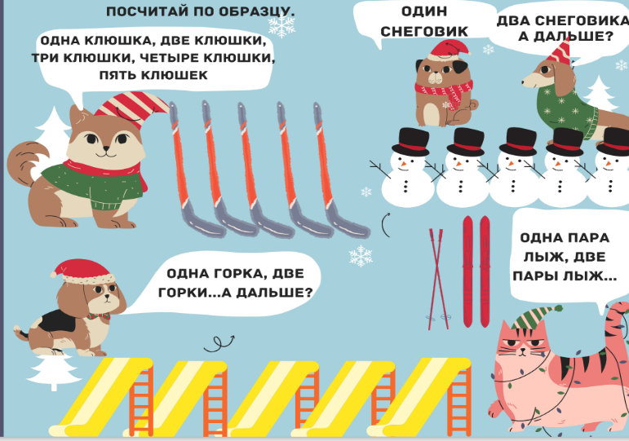
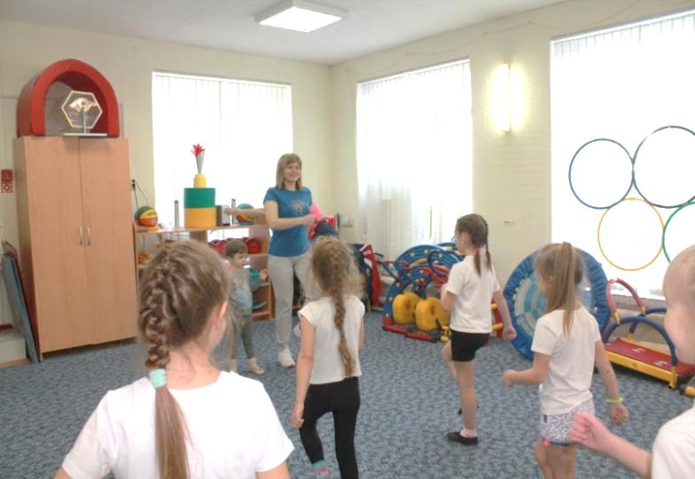
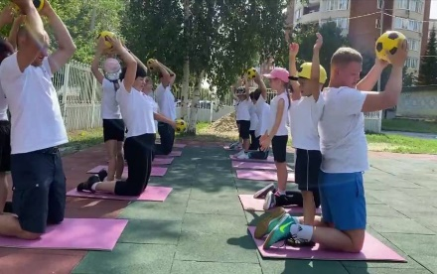
Проектная деятельность
Интерактивный альбом «Читающая семья»
Электронный журнал комиксов «КАЛЯКА – МАЛЯКА»
Интерактивная платформа «БабушкиноПРОдвижение.ру#»
Интерактивный альбом речевой практики «Логопед рядом»

Slide 9
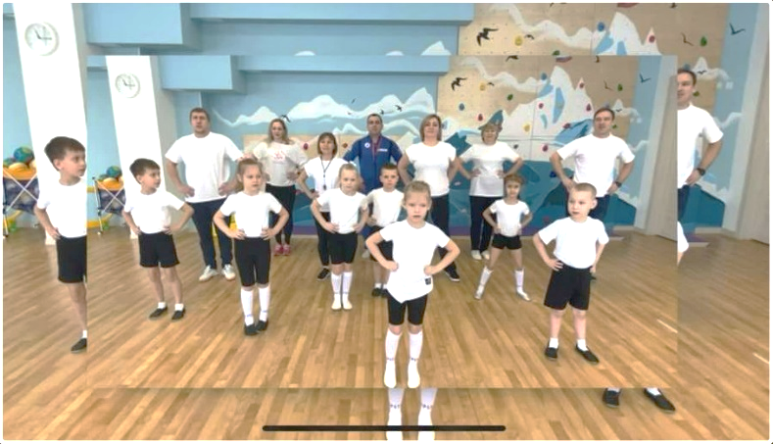
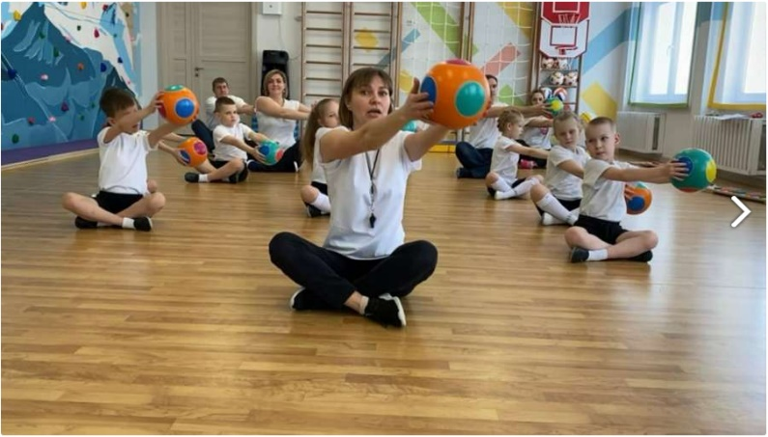
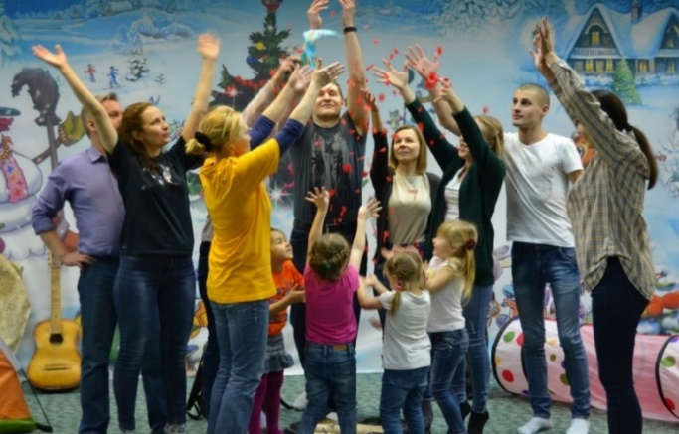
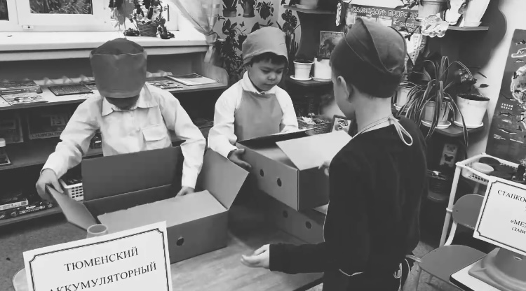
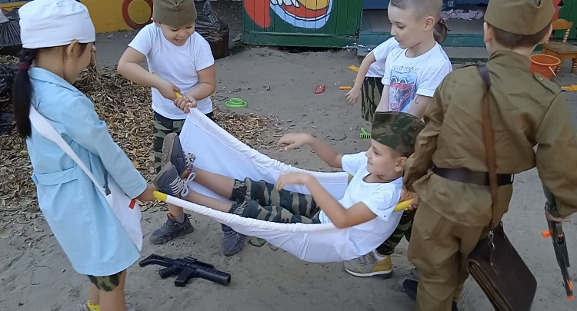
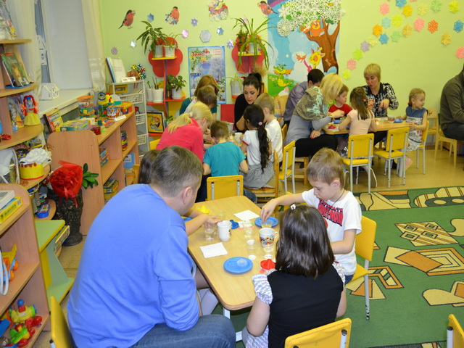
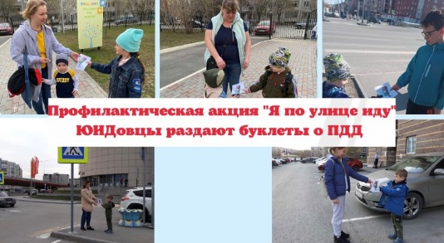
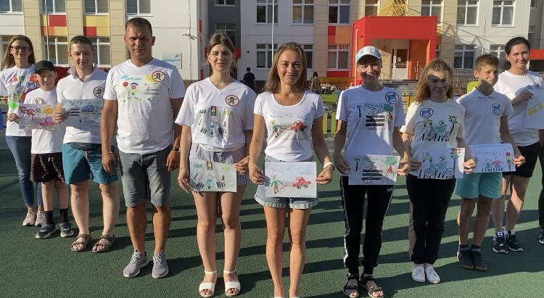
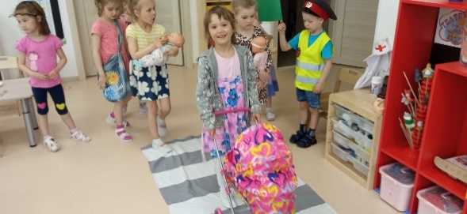
Семейный клуб
«Моя семья – моя радость»
Проектная деятельность
«КОМПАС166»
«Отряд патриотов «Звезда»
«Волонтёрский отряд маленьких инспекторов дорожного движения «ДОРОЖНЫЙ ПАТРУЛЬ»

Slide 10
"Наставничество в "Лаборатории педагогических идей" как инструмент профессионально-личностного развития и саморазвития педагогов"
Оценка/самооценка достигнутых результатов
Проектные критерии:
Практическая значимость детско - взрослого проекта для всестороннего развития воспитанников (использование практико – ориентированных приёмов в деятельности с детьми; освоение участниками проекта способов действий, расширение кругозора участников проекта, результативность).
Уровень участия воспитанников в рамках детско - взрослого проекта, поддержка инициативы детей.
Презентация детско – взрослого проекта.
5 - отлично (просматриваются все компоненты), проявлено творчество и оригинальный подход;
4 - хорошо (просматриваются все компоненты);
3 – удовлетворительно (просматривается большинство компонентов);
2 – не удовлетворительно (большинство компонентов не просматривается);
1 – плохо (наличия компонентов не выявлено).
Детско-взрослые проекты (72% активных педагогов и родителей)
Удовлетворенность родителей качеством образования
95%
Обобщение и распространение опытов семейного воспитания по разным направлениям развития детей
за 2021 – 2022 учебный год - 70 опытов
Баллы:
РЕЗУЛЬТАТ:
профессиональное и личностное развитие/саморазвитие педагогов ДОУ средствами реализации детско – взрослых проектов в рамках деятельности «Лаборатории педагогических идей»

Slide 11
Список литературы
Алексеев Н.Г. Проектирование условий развития рефлексивного мышления: Доклад
по защите дис. д-ра психол. наук. – М., 2002. – 41 с. [Электронный документ]. – Режим доступа: http:// www.circleplus.ru/archive/fil/29/5.
2. Бедерханова В. П. Совместная проектировочная деятельность как средство развития детей и взрослых // Развитие личности. – 2000. – №1. – С.24‐29.
3. Евдокимова Е. С. Технология проектирования в ДОУ. – М.: ТЦ «Сфера», 2008. – 64 с.
4. Исследовательская деятельность учащихся в современном образовательном пространстве : сб. ст. / под общ. ред. канд. психол. наук А. С. Обухова. – М.: НИИ школьных технологий, 2006.
5. Кларина Л. Клубы общения детей и взрослых // Обруч. –1998. – №4. – С.31‐32.
6. Марков А. П., Бирженюк Г. М. Основы социокультурного проектирования : учеб. пособие. – СПб.: Изд‐во СПбГУП, 1997. – 262 с.
7. Пахомова Н. Ю. Метод учебного проекта в образовательном учреждении. Пособие для учителей и студентов педагогических вузов. – М.: АРКТИ, 2003. – 112 с.
8. Проектный метод в деятельности дошкольного учреждения. Пособие для руководителей и практических работников ДОУ / Л. С. Киселева, Т. А. Данилина, Т. С. Лагода, М. Б. Зуйкова. – М.: АРКТИ, 2006. – 96 с.
9. Савенков А. И. Исследовательские методы обучения // Дошкольное воспитание. – 2005. – №12. – С.3‐11.
10. Уманский Л. И. Личность. Организаторская деятельность. Коллектив: Избранные труды – Кострома: КГУ, 2001. – 208 с.

